Slide 1
اهمیت بررسی اختلال جنسی در روابط زوجین
--------------------
دکتر الهام روحی
روانپزشک
فلوشیپ سایکوسکچوال

Slide 2
چرا باید اختلالات جنسی در زوجین ارزیابی شوند؟
• بخشی از سلامت کلی بیمار:
سلامت جنسی بخش جدایی‌ناپذیر از سلامت کلی افراد است و نادیده گرفتن آن می‌تواند به سلامت جسمانی و روانی بیمار آسیب بزند. ارزیابی مشکلات جنسی به پزشکان این امکان را می‌دهد که به‌طور کامل‌تر و جامع‌تر به وضعیت سلامت بیمار بپردازند.
• ارتباط بین سلامت جنسی و سایر جنبه‌های زندگی:
سلامت جنسی به کیفیت زندگی، احساسات روانی، و ارتباطات اجتماعی افراد بستگی دارد و تأثیر متقابلی بر این جنبه‌ها دارد. مشکلات جنسی می‌توانند به مشکلات روانی مثل افسردگی و اضطراب منجر شوند و بر کیفیت روابط خانوادگی، کاری و اجتماعی تأثیر منفی بگذارند.
• اهمیت در جلوگیری از تعارضات و مشکلات زناشویی:
بسیاری از تعارضات و مشکلات زناشویی به مشکلات جنسی برمی‌گردند. ارزیابی و شناسایی اختلالات جنسی می‌تواند به بهبود روابط زوجین و کاهش تنش‌ها و تعارضات زناشویی کمک کند. در واقع، کمک به زوجین در حل مشکلات جنسی آنها با ایجاد رابطه‌ای سالم و پایدار و تقویت حس امنیت و صمیمیت می‌تواند از وقوع جدایی و طلاق جلوگیری کند.
بسیاری از بیماران پس از ارزیابی و درمان مشکلات جنسی خود، به کیفیت زندگی و رضایت زناشویی بهتری دست می‌یابند.

Slide 3
تأثیرات اختلالات جنسی بر کیفیت زندگی و رضایت زناشویی:
• اختلالات جنسی و تأثیرات آن بر خودپنداره و اعتماد به نفس:
مشکلات جنسی می‌توانند بر اعتماد به نفس فرد تأثیر منفی بگذارند و باعث کاهش خودپنداره فرد شوند. بسیاری از افراد ممکن است به دلیل اختلالات جنسی احساس شرم و بی‌کفایتی کنند، که این موضوع می‌تواند بر روی سایر جنبه‌های زندگی و روابط آنها نیز تأثیرگذار باشد.
• احساس انزوا و کاهش صمیمیت در روابط:
به طور اجتناب‌ناپذیری تعامل دوطرفه‌ای بین سکس و صمیمیت وجود دارد. وقتی زوج دچار مشکلات جنسی میشوند از هم فاصله میگیرند .همینطور احساس انزوا و عدم توانایی در برقراری ارتباط ممکن است به کاهش صمیمیت و نزدیکی عاطفی بین زوجین منجر شود.
• تأثیرات منفی بر سلامت روان:
مشکلات جنسی، به‌ویژه در صورت طولانی‌مدت بودن، می‌توانند به مشکلات روانی از جمله افسردگی، اضطراب، و حتی اختلالات اضطرابی-اجتنابی منجر شوند. بیمارانی که دچار این مشکلات هستند، ممکن است احساس کنند که به دلیل مشکلات جنسی خود، زندگی طبیعی ندارند و همین مسئله باعث افزایش سطح استرس و کاهش کیفیت زندگی‌شان می‌شود.

Slide 4
حوزه های اصلی ارزیابی زوج:
ارزیابی زوج
ارتباط مالی
ارتباط فکری
ارتباط جنسی
ارتباط عاطفی

Slide 5
نقش اصلاح رابطه در روابط جنسی زوجین
--------------------

Slide 6
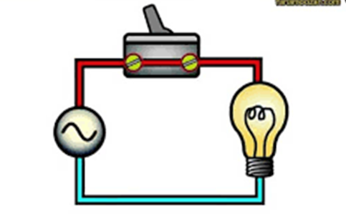
مثال کلید نور:
برای توضیح نقش موضوعات کنونی روی رابطه جنسی میتوان از قیاس کلید نور استفاده کرد.
در هر لحظه از تجربه جنسی این کلید میتواند رابطه جنسی را روشن یا خاموش کند.
اگر بسیاری از کلیدها خاموش باشد، پاسخ جنسی اتفاق نمی افتد.

Slide 7
این موارد عبارتند از:
1-پارتنر مناسب: همسری جذاب که توجه فرد را به خود جلب کند و احساس ایمنی و امنیت جنسی را برایش به ارمغان بیاورد
2- تحریک مناسب: شرایطی راحت و شهوت برانگیز قرار بگیرند
3- زمان مناسب: وقتی از کارها فارغ شد و درد ،خستگی یا عوارض جانبی داروها به حداقل رسید ، به هم نزدیک شوند
4 -تنوع لازم: لمس یا فعالیتهای جنسی متنوع، با شدت متفاوت، درمکانهای گوناگون ،با ریتم های جورواجور تجربه کنند
5- روحیه مناسب: خلق شاد و پذیرایی داشته باشند( عصبانی، غمگین یا مضطرب نباشند)
6- نبود مشکلات سلامت روان : نگرانی یا حواس پرتی ها خاصه در رابطه جنسی ( اضطراب عملکردی ) نداشته باشند.
زوج با بحث محترمانه در مورد سیگنالهای موثر و کلیدها میتوانند از سوء تفاهمات پرهیز کنند.

Slide 8
موضوعات دیگری مثل گذشته فرد هستند که به قطع کننده های مدار شبیه اند.
قطع کننده های مدار هم که مثل کلیدنور، میتوانند روی پاسخ جنسی موثر باشند عبارتند از :
1- دانش نادرست در مورد رابطه جنسی
2- باورها و ارزشهای شخصی که خانواده ،جامعه ،فرهنگ ،مذهب یا رسانه به غلط ایجاد کرده اند.
3-تجربه های جنسی گذشته (خوب یا بد،همینطور سابقه سوءاستفاده جنسی)
4- نگرشها و انتظارات نادرست درباره رابطه عاطفی و جنسی

Slide 9
فاکتورهای ارتباطی زوج که در رابطه جنسی موثرند:
• عوامل فرهنگی (مثلاً مجبور به زندگی با خانواده بزرگ)
• رابطه نابرابر (به عنوان مثال "بیمار و مراقب" یا
"آزارگر و قربانی")
• زایمان و مراقبت از نوزاد
• خیانتی که اخیراً برای یکی از آنها رخ داده
• پارافیلیا (مثلاً فتیشیسم) در یک شریک زندگی
• سابقه تجارب جنسی آسیب زا (در بزرگسالی یا کودکی)
• اثرات پیری و دشواری در پذیرش آنها
• رنجش و عصبانیت
• خشم مداوم
• ادب بیش از حد
• فقدان دانش یا تجربه جنسی
• مشکل در برقراری ارتباط در مورد رابطه جنسی
• عدم اعتماد
• ناتوانی در «بستن درب اتاق خواب»
• کمبود زمان یا فرصت
• سطوح مختلف میل جنسی
• انتظارات غیر واقعی از رابطه جنسی

Slide 10
نقش ارتباط مؤثر و مهارت‌های ارتباطی در بهبود رابطه جنسی
• اهمیت ارتباط باز و صادقانه در روابط زوجین:
• ارتباط باز و صادقانه بین زوجین می‌تواند تأثیر قابل توجهی بر بهبود عملکرد جنسی آنها داشته باشد. زوجینی که بتوانند به راحتی درباره نیازها، تمایلات، و نگرانی‌های خود صحبت کنند، احتمالاً رضایت بیشتری از رابطه جنسی خود خواهند داشت.
• مفهوم زوج درمانی برای حل مشکلات جنسی:
• در آن زوجین به کمک یک درمانگر به طور منظم درباره مشکلات و نگرانی‌های خود صحبت می‌کنند، می‌تواند به بهبود عملکرد جنسی کمک کند. این جلسات می‌توانند به زوجین کمک کنند تا ریشه‌های مشکلات را شناسایی کرده و راه‌حل‌های عملی پیدا کنند.
• توسعه مهارت‌های شنیداری و همدلی:
• زوجینی که مهارت‌های شنیداری و همدلی قوی دارند، احتمالاً مشکلات کمتری در ارتباطات جنسی خواهند داشت.
زوج باید به جای قضاوت، به نیازهای همدیگر با دقت گوش دهند و به احساسات و نگرانی‌های شریک خود اهمیت دهند.

Slide 11
نقش اعتماد و امنیت عاطفی در بهبود عملکرد جنسی:
• اهمیت ایجاد حس امنیت عاطفی بین زوجین:
این حس می‌تواند به شریک زندگی کمک کند تا بدون ترس از قضاوت، نیازها و مشکلات خود را بیان کند.
زوجینی که اعتماد بیشتری به هم دارند، معمولاً عملکرد جنسی بهتری نیز دارند.
• نقش اعتماد به عنوان عامل کاهش اضطراب در روابط جنسی:
بسیاری از مشکلات جنسی ناشی از اضطراب و استرس هستند. زوجینی که به یکدیگر اعتماد بیشتری دارند، کمتر دچار استرس می‌شوند و از این رو، تجربه جنسی بهتری خواهند داشت.
ایجاد حس امنیت عاطفی می‌تواند به کاهش این اضطراب‌ها کمک کند.
• پیشنهاد راهکارهایی برای افزایش اعتماد در رابطه:
مثلاً با تشویق به گفتگوهای صادقانه، حمایت از یکدیگر و تعهد به ارتباط بدون قضاوت

Slide 12

مشکل جنسی میتواند ماسکی باشد که مشکلات رابطه زوجی زیرین را پوشانده.
مشکل جنسی میتواند علامت ایجاد شده در اثر مشکل جنسی در پارتنر باشد.
مشکل جنسی میتواند ناشی از نقش مراجع یا پارتنر باشد مثلا نقش مراقب یا نقش تنها درآمد مالی .

Slide 13
- وقتی زن احساس خشم یاعصبانیت (خودآگاه یا ناخودآگاه ) نسبت به همسر خود دارد ،(مثلا در اثرخیانت. رفتار پرخاشگرانه. محدودیت مالی و.... ) ولی قادر به بیان یا تغییر آن نیست، میتواند به صورت کاهش میل جنسی یا دیسپارونی نشان داده شود.این خشم فرو خورده تظاهر خود را در رابطه جنسی زوج نشان میدهد.
- واژینیسموس میتواند تظاهری ازعدم تمایل زن برای نزدیک شدن و صمیمیت با همسر یا داشتن مشکلاتی با کلیت همسر باشد.
- گاهی اختلال ارکشن زمانی اتفاق می افتد که مردی احساس قدرت یا تسلط در زندگی خود ندارد و توانمندی او زیر سوال میرود.

Slide 14
پنج حیطه اصلی که منجر به مشکلات جنسی زوجین میشوند:
بیولوژی
فردی
روابط زوجی
تاثیرات خانواده اصلی
بافتار (فرهنگ. مذهب. جامعه)
روانشناختی
فردی

Slide 15

بیولوژی فردی
زوجی که 18 سال از ازدواجشان میگذشت و خانم طی این 18 سال تقریبا در همه موارد رابطه جنسی ارگاسم کلیتورال رو تجربه کرده بود، ولی جدیدا با هیچ روشی به ارگاسم نمی رسید.
درمانگر متوجه شد که پدر زن به تازگی فوت کرده و حدس زد که زن سوگوار یا افسرده باشد. درمان با این رویکرد شروع شد و نتیجه چندانی نداشت.
خطای او این بود که در مورد مصرف دارو از وی سوال نپرسیده بود، در حالیکه زن داروی ضدافسردگی مصرف میکرد و با قطع آن مشکل زن بهتر شد.

Slide 16
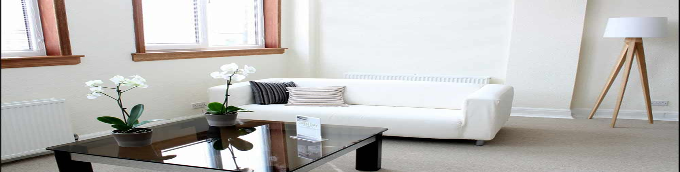
رابطه زوجی
امیر و لیلا که حدود بیست سال از ازدواجشان میگذشت به دلیل اختلال نعوظ آقا که اخیرا بسیار شدیدتر شده بود مراجعه کردند. خانم از میل جنسی پایین آقا و زود انزالی نیز شاکی بود.
آقا اظهار میکرد همسرمن مدتهاست به من بی توجهی میکند و گاهی آنقدر در رابطه جنسی بیحوصله است که اگر من کمی انزالم زودتر از ارگاسم او اتفاق می افتاد من را مورد شماتت قرار میداد. ضمنا خانم فردی پرخاشگر ودارای رفتارهای تکانشی و مرد فردی منفعل واضطرابی بود.
بعد از بررسی کاملتر مشخص شد آقا طی این سالها به تدریج دچار استرس درزمان شروع رابطه جنسی می شده که درنتیجه زود انزالی وی تدریجا تشدید گردیده به طوریکه این اواخرپیش از دخول انزال داشته و این امر آنقدر همسر را برآشفته که منجر به تشدید اضطراب، احساس بیکفایتی آقا و اختلال نعوظ وی شده است. وی اظهار میکند میل جنسی وی کاهش نیافته ولی حاضر است خود ارضایی انجام دهد ولی مجددا این حس شکست را جلوی همسر خود نداشته باشد.

Slide 17

تاثیرات خانواده اصلی
پت و وینسنت زوج جوانی هستند که به خاطر مشکلات ناشی از اختلاف در میل جنسی شان ارجاع شدند. وینسنت میگوید پت میل جنسی زیادی دارد و همیشه اینطور بوده است.
اگر درمانگر به این حرف اکتفا کند و آن را بپذیرد ، راهبرد کاهش میل جنسی آقا و افزایش میل جنسی خانم را در پیش خواهد گرفت.
بعد از ارزیابی مشخص شد آنها در دوره دوستی رابطه جنسی خیلی خوبی داشتند و هردو از آن راضی بودند ولی در شب عروسی دیگر وینسنت از رابطه جنسی امتناع کرده و شروع به خرده گیری و انتقاد از او کرد.طوری که ماه عسلشان بدترین دوران زندگیشان بود.بعد از آن هم وینسنت علاقه کمی به رابطه جنسی داشت و پت همیشه شروع کننده بود.

Slide 18
درمانگر به زوج کمک کرد تا الگوی رفتار فعلی ، انگیزه های زیربنایی شان و اینکه چطور این انگیزه ها از تجارب اولیه زندگی در خانواده اصلی شان نشات میگیرد را درک کنند.
و در نهایت بتوانند رابطه جنسی شان را ارتقا دهند.
پت توسط پدرش مورد سوء استفاده جنسی قرار میگرفت اما هیچ وقت درخواست کمکی نکرده بود. اگرچه اکثر زنانی که مورد آزار جنسی قرار میگیرندمعمولا دچار کاهش میل جنسی میشوند ولی درصد کمی از زنان دیگر عکس این حالت را نشان می دهند.
افزایش میل جنسی در او نوعی رفتار وسواسی بود که از طریق آن فرد سعی می کند بعضی جنبه های تروما را دوباره به نمایش بگذارد تا بر آن احساس تسلط کند.
کاوش در خانواده اصلی وینسنت نشان داد که او یک مادر مغرور سرکوبگر داشته و او میترسد اگر به پت اجازه دهد ، او نیز مانند مادرش رفتار خواهد کرد.
تغییر وضعیت از معشوقه به زن میتوانست بسیاری از انتظارات مربوط به نقش و انتظاراتی که زوج ایفا میکنند را تغییر دهد. بنابراین وینسنت با سرزنش پت راهی برای فاصله گرفتن از او و توجیهآن پیدا کرده بود.کند.

Slide 19
تکنیک‌های ارتباطی برای ارتقاء عملکرد جنسی:
• پیشنهاد تکنیک‌های ارتباطی مثل «تایم مخصوص» Special Time:
• زمانی که زوجین می‌توانند به دور از هرگونه استرس و مزاحمت، با همدیگر وقت بگذرانند و درباره احساسات و نیازهای جنسی‌شان صحبت کنند. این زمان می‌تواند به آنها کمک کند که درک بهتری از یکدیگر پیدا کنند و در رابطه جنسی خود پیشرفت کنند.
• آموزش تکنیک‌های گوش دادن فعال Active Listening :
• گوش دادن فعال به معنای توجه کامل به صحبت‌های دیگری، بدون قطع کردن یا قضاوت کردن است. این تکنیک به زوجین کمک می‌کند تا احساس کنند که حرف‌هایشان شنیده می‌شود و مورد توجه قرار می‌گیرد. گوش دادن فعال می‌تواند به کاهش سوءتفاهم‌ها و افزایش رضایت جنسی منجر شود.
• تشویق به «ابراز احساسات» Emotional Disclosure :
• به زوجین توصیه می‌شود که احساسات خود را به‌طور صادقانه و بدون ترس از قضاوت بیان کنند. ابراز احساسات به زوجین کمک می‌کند تا به جای سرکوب کردن احساسات، آنها را به اشتراک بگذارند و رابطه عاطفی و جنسی قوی‌تری ایجاد کنند.
• تمرین تکنیک «بازخورد مثبت» Positive Feedback :
• بازخورد مثبت به این معناست که هر زمان که زوجین از رفتار یا عملکرد همدیگر رضایت دارند، این موضوع را با جملات مثبت بیان کنند. این تکنیک باعث می‌شود که زوجین احساس ارزشمندی و مورد توجه بودن کنند و به تدریج رضایت جنسی بیشتری را تجربه کنند.

Slide 20
پیشنهاداتی برای بهبود روابط عاطفی خارج از محیط جنسی:
• انجام فعالیت‌های خوشایند مشترک :
فعالیت‌های مشترک مانند ورزش، سفر، و وقت‌گذرانی با همدیگر می‌توانند به افزایش صمیمیت و ارتباط عاطفی بین زوجین کمک کنند. این فعالیت‌ها باعث می‌شوند که زوجین لحظات خوشایند و خاطراتی شیرین با هم تجربه کنند که می‌تواند روابط عاطفی و جنسی آنها را تقویت کند.
• یادگیری مهارت‌ حل تعارض :
تعارض‌ها و اختلاف‌ها امری طبیعی در روابط هستند، اما نحوه مدیریت آنها تأثیر زیادی بر کیفیت رابطه دارد. زوجینی که بتوانند با مهارت و بدون تخریب یکدیگر تعارضات خود را حل کنند، احتمالاً رضایت جنسی بیشتری خواهند داشت.
• توجه به نیازهای غیرجنسی و عاطفی شریک زندگی:
روابط جنسی به روابط عاطفی و غیرجنسی نیز مرتبط هستند. اگر زوجین به نیازهای عاطفی یکدیگر مانند احترام، توجه و حمایت نیز توجه کنند، احتمالاً رابطه جنسی بهتری خواهند داشت.

Slide 21
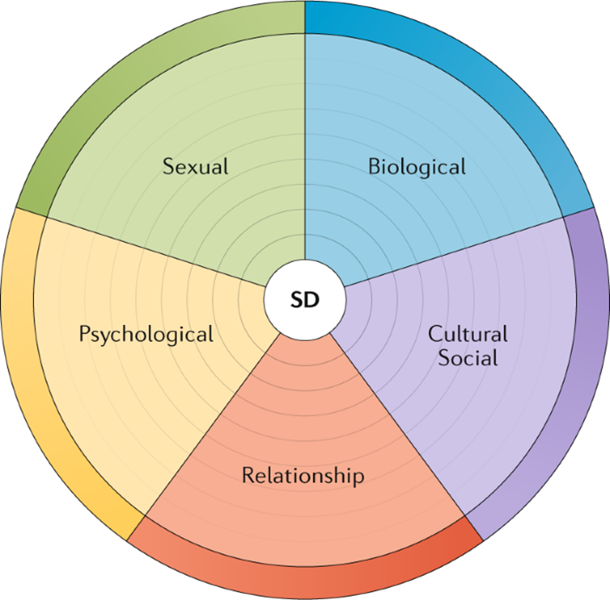
مقالات چاپ شده در این
حیطه طی سالهای اخیر:

Slide 22
1- The Impact of Sexual Dysfunction on Marital Satisfaction and Quality of Life: A Systematic Review
• Dr. John Smith, Dr. Emily Johnson
• Journal of Sexual Medicine, 2023
• خلاصه: این مقاله مروری سیستماتیک به بررسی تأثیر اختلالات جنسی بر رضایت زناشویی و کیفیت زندگی پرداخته است.
نتایج نشان می‌دهد که اختلالات جنسی می‌توانند به کاهش رضایت زناشویی و افت کیفیت زندگی منجر شوند.

Slide 23
2- Couple Therapy for Sexual Dysfunction: Efficacy and Mechanisms of Change
• Dr. Maria Garcia, Dr. Robert Lee
• Archives of Sexual Behavior, 2022
• خلاصه: این مطالعه به بررسی اثربخشی زوج‌درمانی در درمان اختلالات جنسی و مکانیزم‌های مؤثر در بهبود عملکرد جنسی پرداخته است.
یافته‌ها نشان می‌دهد که زوج‌درمانی می‌تواند بهبود قابل توجهی در عملکرد جنسی و رضایت زناشویی ایجاد کند.

Slide 24
3- Communication and Sexual Satisfaction in Couples: A Longitudinal Study
• Dr. Linda Brown, Dr. Michael Davis
• Journal of Marriage and Family Therapy, 2023
• خلاصه: این پژوهش طولی به بررسی رابطه بین مهارت‌های ارتباطی زوجین و رضایت جنسی آن‌ها پرداخته است.
نتایج نشان می‌دهد که بهبود مهارت‌های ارتباطی می‌تواند به افزایش رضایت جنسی و بهبود روابط زناشویی منجر شود.

Slide 25
4 - تأثیر مشاوره زوجین بر بهبود عملکرد جنسی
• نویسندگان:
این مطالعه توسط دکتر الکس جانسون و دکتر امیلی واترز از دانشگاه کالیفرنیا در سال ۲۰۲۳ انجام شده است.
• روش و یافته‌های تحقیق:
در این مطالعه، ۱۲۰ زوج که به دلیل مشکلات جنسی به مشاوره مراجعه کرده بودند، مورد بررسی قرار گرفتند. زوج‌ها به مدت شش ماه به مشاوره زوجین و جلسات روان‌درمانی شرکت کردند. نتایج نشان داد که ۷۸ درصد از زوجین بهبود قابل توجهی در عملکرد جنسی خود گزارش دادند، که این نشان‌دهنده اثربخشی مشاوره زوجین در بهبود روابط جنسی و کاهش مشکلات جنسی است.
• نتیجه‌گیری:
این مطالعه نشان می‌دهد که مشاوره زوجین می‌تواند تأثیر مثبتی بر عملکرد جنسی داشته باشد و به عنوان یک روش مؤثر برای افزایش رضایت زناشویی و بهبود رابطه جنسی معرفی شود

Slide 26
5- ارتباط بین مهارت‌های ارتباطی زوجین و رضایت جنسی
• نویسندگان:
این مطالعه توسط دکتر سارا میلر و تیم تحقیقاتی دانشگاه تورنتو در سال ۲۰۲۲ منتشر شده است.
• روش و یافته‌های تحقیق:
• در این تحقیق، ۲۰۰ زوج مورد بررسی قرار گرفتند و از ابزارهای ارزیابی مهارت‌های ارتباطی و رضایت جنسی استفاده شد. یافته‌ها نشان داد که زوجینی که مهارت‌های ارتباطی قوی‌تری داشتند، سطح بالاتری از رضایت جنسی را گزارش کردند. همچنین، این زوج‌ها توانستند با مشکلات جنسی خود به شکل مؤثرتری روبرو شوند.
• نتیجه‌گیری:
• این تحقیق نشان می‌دهد که بهبود مهارت‌های ارتباطی می‌تواند به افزایش رضایت جنسی و بهبود عملکرد جنسی کمک کند. این یافته‌ها به پزشکان این امکان را می‌دهد که به زوجین آموزش مهارت‌های ارتباطی را به عنوان بخشی از درمان پیشنهاد دهند.

Slide 27
6- نقش رابطه عاطفی در بهبود عملکرد جنسی زنان
• نویسندگان
• این مطالعه توسط دکتر لین چن و دکتر دیوید یانگ در دانشگاه پکن در سال ۲۰۲۳ انجام شده است.
• روش و یافته‌های تحقیق:
• این مطالعه بر روی ۱۵۰ زن که از مشکلات جنسی رنج می‌بردند انجام شد و تمرکز بر میزان حمایت عاطفی از طرف شریک زندگی آنها داشت. یافته‌ها نشان داد که زنانی که حمایت عاطفی بیشتری از شریک خود دریافت می‌کردند، عملکرد جنسی بهتری داشتند و رضایت بیشتری از رابطه جنسی خود گزارش کردند.
• نتیجه‌گیری:
• این مطالعه نشان می‌دهد که حمایت عاطفی شریک زندگی تأثیر مهمی بر عملکرد جنسی زنان دارد.

Slide 28

از توجه شما متشکرم.
راه ارتباطی :
--------------------------------------
Instagram: @drelhamrouhi
Email: mahlarouhi@yahoo.com

